Slide 1
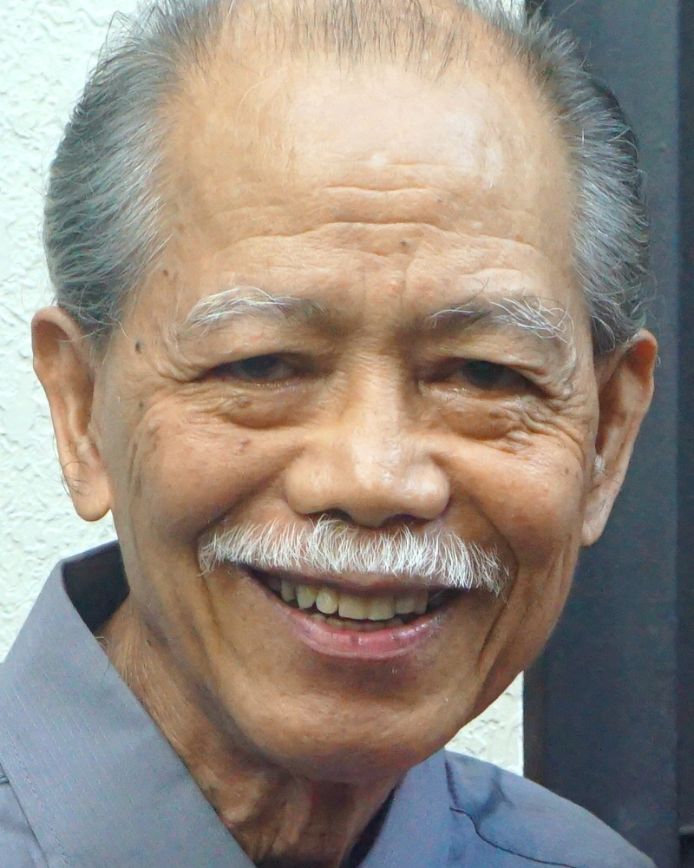
Adult Bible Study Guide
Apr • May • Jun 2023
Mr. CLEAN and the Heavenly Sanctuary
Good&Faithful
@ClaRoVicente8804
Notes:
Si Mr. Clean at ang Makalangit na Santuwaryo.

Slide 2
Mark Finley
Principal Contributor
Notes:
Tatlong Pansansinukob na mga Mensahe

Slide 3
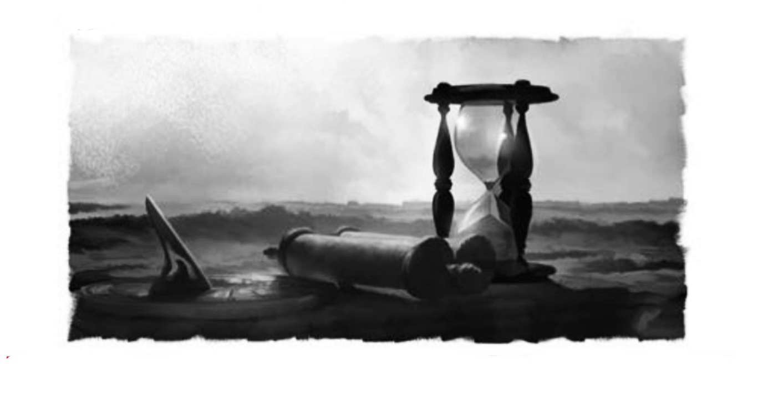
Three Cosmic Messages
Lesson 6, May 6, 2023
The Hour of His Judgment
Notes:
Ang Oras ng Kanyang Paghuhukom

Slide 4
The Hour of His Judgment
Key Text
Romans 13:11, 12 NKJV
“And do this, knowing the time, that now it is high time to awake out of sleep; for now our salvation is nearer than when we first believed. The night is far spent, the day is at hand.”
Notes:
Susing Talata. “Bukod dito, alam ninyo ang panahon, na ngayo'y oras na upang magising kayo sa pagkakatulog. Sapagkat ngayon ay higit na malapit na sa atin ang kaligtasan kaysa noong tayo'y sumampalataya nang una. Malalim na ang gabi, at ang araw ay malapit na” (Roma 13:11, 12).

Slide 5
The Hour of His Judgment
Initial Words
At the cross, Christ was judged as a condemned sinner so that we could be judged as righteous citizens of the heavenly kingdom.
He was judged as a criminal so that we could be set free from the destructive fires of eternal loss, both figuratively and, yes, literally, as well.
Notes:
Panimulang Salita. Sa krus, si Cristo ay hinukuman bilang isang nahatulang makasalanan upang tayo’y mahukuman bilang matutuwid na mmamayan ng kaharian sa langit. ¶ Siya’y nahukuman bilang isang kriminal upang tayo’y mapalaya mula sa mapangwasak ng mga apoy ng walang-hanggang kapahamakan, parehong matalinhaga at, oo, literal, din naman.

Slide 6
The Hour of His Judgment
Quick Look
1. The Longest Time Prophecy
a. Cleansing of the Sanctuary (Dan. 8:14).
b. The 2300 Days and the End Time (Dan. 8:17, 19, 26).
2. Two Are “Cut Off”
a. 490 Years (Dan. 9:24).
b. The Messiah (Dan. 9:26).
3. The Year 1844
Cleansing Began (Dan. 8:14).
Notes:
(1) Ang Propesiyang Pinakamahaba ang Panahon
a. Paglilinis ng Santuwaryo (Daniel 8:14).
b. Ang 2300 Araw at ang Wakas ng Panahon (Daniel 8:17, 19, 26).
(2) Dalawa ang “Inihiwalay”
a. 490 na mga Taon(Daniel 9:24).
b. Ang Mesiyas (Daniel 9:26).
(3) Ang Taong 1844
Nagpasimula ang Pagliliis (Daniel 8:14).

Slide 7
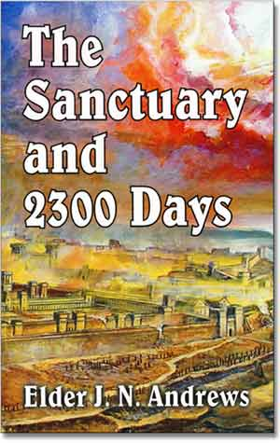
The Hour of His Judgment
1. The Longest Time Prophecy
a. Cleansing of the Sanctuary
Daniel 8:14 NKJV
“And he said to me, “For two thousand three hundred days; then the sanctuary shall be cleansed.’ ”
Notes:
1. Ang Propesiyang Pinakamahaba ang Panahon . a. Ang Palilinis ng Santuwaryo. “At sinabi niya sa akin, ‘Hanggang sa dalawang libo at tatlong daang hapon at umaga; pagkatapos ay malilinis ang santuwaryo’ ” (Daniel 8:14).

Slide 8
1. The Longest Time Prophecy
a. Cleansing of the Sanctuary
There must be a judgment before Christ comes. The angel announces that “ ‘the hour of His judgment has come’ ” (Rev. 14:7).
• The book of Daniel gives us the time when this judgment begins.
• The cleansing of the earthly sanctuary occurred on the Day of Atonement, which was the day of judgment.
Notes:
Mayroon dapat isang paghuhukom bago dumating si Cristo. Nag-aanunsyo ang anghel na “ ‘ang oras ng kanyang paghuhukom ay dumating na’ ” (Apocalipsis 14:7). ¶ • Ang aklat ng Daniel ay nagbibigay sa atin ng oras nang pasimula nitong paghuhukom. ¶ • Ang paglilinis ng makalupang santuwaryo ay nangyari sa Araw ng Pagtubos na ang araw ng paghuhukom.

Slide 9
1. The Longest Time Prophecy
a. Cleansing of the Sanctuary
• Daniel exclaimed, “ ‘I was astonished by the vision, but no one understood it’ ” (Dan. 8:27). In Daniel 9, angel Gabriel came to explain the 2,300-day to him.
• Gabriel took Daniel down the stream of time and revealed the truth about the coming Messiah, giving the exact dates of the beginning of His ministry and His cruel death, events that tied directly to the cleansing of the sanctuary.
Notes:
• Bulalas ni Daniel, “ ‘ako'y pinapanlumo ng pangitain, at walang makapagpaliwanag nito’ ” (Daniel 8:27). Sa Daniel 9, dumating ang anghel na si Gabriel upang ipaliwanag ang 2,300-araw sa kanya. ¶ • Dinala ni Gabriiel si Daniel sa daloy ng panahon at ibinunyag ang katotohanan tungkol sa darating na Mesiyas, nagbibigay ng tiyak na mga petsa ng pasimula ng Kanyang ministeryo at Kanyang walang-awang kamatayan, mga pangyayaring tuwirang nakatali sa paglilinis ng santuwaryo.

Slide 10
The Hour of His Judgment
1. The Longest Time Prophecy
b. The 2300 Days and the End Time
Daniel 8:17 NKJV
“[B]ut he said to me, ‘Understand, son of man, that the vision refers to the time of the end.’ ”
Notes:
b. Ang 2300 Araw at ang Wakas ng Panahon. “ ‘Ngunit sinabi niya sa akin, “Unawain mo, O anak ng tao, na ang pangitain ay para sa panahon ng wakas’ ” (Daniel 8:17). Ang taong kasalukuyan 2023 ay bahagi pa rin ng paglilinis ng santuwaryo sa langit.

Slide 11
1. The Longest Time Prophecy
b. The 2300 Days and the End Time
• “ ‘Look, I am making known to you what shall happen in the latter time of the indignation; for at the appointed time the end shall be’ ” (Daniel 8:19).
• “And the vision of the evenings and mornings which was told is true; there- fore seal up the vision, for it refers to many days in the future” (verse 26).
Notes:
“ ‘Narito, ipapaalam ko sa iyo kung ano ang mangyayari sa huling panahon ng pagkagalit; sapagkat ito'y tungkol sa takdang panahon ng wakas’ ” (Daniel 8:19). ¶ • “Ang pangitain tungkol sa mga hapon at mga umaga na isinalaysay ay totoo; ngunit ilihim mo ang pangitain, sapagkat ito'y tungkol sa maraming mga araw mula ngayon” (talatang 26).

Slide 12
1. The Longest Time Prophecy
b. The 2300 Days and the End Time
Some argue that the 2,300 days are literal days.
• The little horn of Daniel 8 applies to Antiochus Epiphanes (216 b.c.–164 b.c.), who attacked Jerusalem and defiled the Jewish temple.
• This is contrary to the angel’s clear instruction that the vision applies to the “time of the end.”
Notes:
May nangangatwiran na ang 2,300 mga araw ay mga literal na araw. ¶ • Ang maliit na sungay ng Daniel 8 ay tumutukoy kay Antiochus Epiphanes na umatake sa Jerusalem at dinungisan ang temple ng mga Judio. ¶ • Ito’y taliwas sa malinaw na tagubilin ng anghel na ang pangitain ay patungkol sa “panahon ng wakas.”

Slide 13
1. The Longest Time Prophecy
b. The 2300 Days and the End Time
Gabriel begins his explanation of the 2,300-day prophecy.
• He names Media-Persia, Greece, and the little horn (Rome), (Dan. 8:9, 23, 24).
• He then depicts a kind of religiopolitical phase of Rome, which would “cast down the truth to the ground” (8:10-12, 25) and interfere with Christ’s heavenly
ministry (8:10–12).
Notes:
Nagpapasimula ng paliwanag si Gabriel sa propesiya ng 2,300-araw. ¶ • Pinangalanan niya ang Media-Persia, Gresya, at ang maliit na sungay (ang Roma), (Daniel 8:9, 23, 24). ¶ • Pagkatapos ay inilarawan niya ang isang uri ng relihiyopolitikal na yugto ng Roma, na “Ibinagsak nito ang katotohanan sa lupa” (8:10–12, 25) at pakikialaman ang makalangit na ministeryo ni Cristo (8:10–12).

Slide 14
b. The 2300 Days and the End Time
Explanation of the 2300 Days
• The cleansing of the sanctuary is God’s answer to the challenge of earthly and religious powers that have attempted to usurp the authority of God. It is part of God’s divine solution to the sin problem.
• The cleansing of the sanctuary was, however, not explained. The explanation will come in chapter 9.
Notes:
• Ang paglilinis ng santueryo ay sagot ng Diyos sa hamon ng makalupa at relihiyosong mga kapangyarihan na nagtangkang kamkamin ang awtoridad ng Diyos. Ito’y bahagi ng makalangit na solusyon ng Diyos sa problema ng kasalanan. ¶ • Ang paglilinis ng santuwaryo ay, gayunman, hindi naipaliwanag. Ang paliwanag ay darating sa kapitulo 9. “

Slide 15
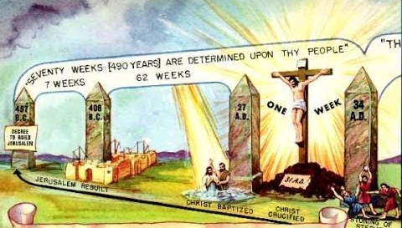
The Hour of His Judgment
2. Two are “Cut Off”
a. The 490 Years
Daniel 9:24 NKJV
“Seventy weeks are determined For your people and for your holy city, To finish the transgression, To make an end of sins, To make reconciliation for iniquity, To bring in everlasting righteousness, To seal up vision and prophecy,
And to anoint the Most Holy.”
Notes:
2. Dalawa ang “Inihiwalay.” a. Ang 490 na mga Taon. “Pitumpung sanlinggo ang itinakda para sa iyong bayan at sa iyong banal na lunsod: upang tapusin ang pagsuway, wakasan ang pagkakasala, gumawa ng pagtubos para sa kasamaan, dalhan ng walang hanggang katuwiran, tatakan ang pangitain at ang propesiya, ¶ at upang buhusan ng langis ang kabanal-banalan” (Daniel 9:24).

Slide 16
2. Two are “Cut Off”
a. The 490 Years
The first portion of this prophecy relates to God’s people, the Jews.
• “ ‘Seventy weeks are determined for your people’ ”—the Jewish nation (Dan. 9:24).
• In Daniel and Revelation, when you have symbolic imagery, you usually have a symbolic time prophecy, as well.
• Seventy weeks are composed of 490 prophetic days or 490 literal years.
Notes:
Ang unang bahagi nitong propesiya ay nakaugnay sa bayan ng Diyos, ang mga Judio. ¶ “ ‘Pitumpung sanlinggo ang itinakda para sa iyong bayan’ ”—ang bansang Judio (Daniel 9:24). ¶ • Sa Daniel at Apocalipsis, kapag may simbolikong paglalarawan, mayroon ding simbolikong panahon ng propesiya. ¶ • Ang pitumpung mga sanlinggo ay bumubuo ng 490 na propetikong mga araw o 490 na literal na taon.

Slide 17
2. Two are “Cut Off”
a. The 490 Years
Four hundred ninety years are “cut off.”
• From the 2,300 days of Daniel 8:14.
• These 490 years, which are a time prophecy, are directly linked back to the time prophecy of Daniel 8:14, the only part of the vision left unexplained and the only time prophecy in Daniel 8, as well.
• Gabriel is coming to help Daniel understand the 2,300 days.
Notes:
Ang 490 nga mga tao ay “inihiwalay.” ¶ • Mula sa 2,300 mga araw o taon ng Daniel 8:14. ¶ • Itong 490 na mga taon, na isang panahon ng propesiya, ay tuwirang nakaugnay sa panahon ng propesiya sa Daniel 8:14, ang siya lamang bahagi ng pangitaing hindi naipaliliwanag at ang nag-iisang panahon ng propesiya sa Daniel 8, rin naman. ¶ • Dumarating si Gabriel upang tulungan si Daniel na maunawaan ang 2,300 mga araw.

Slide 18
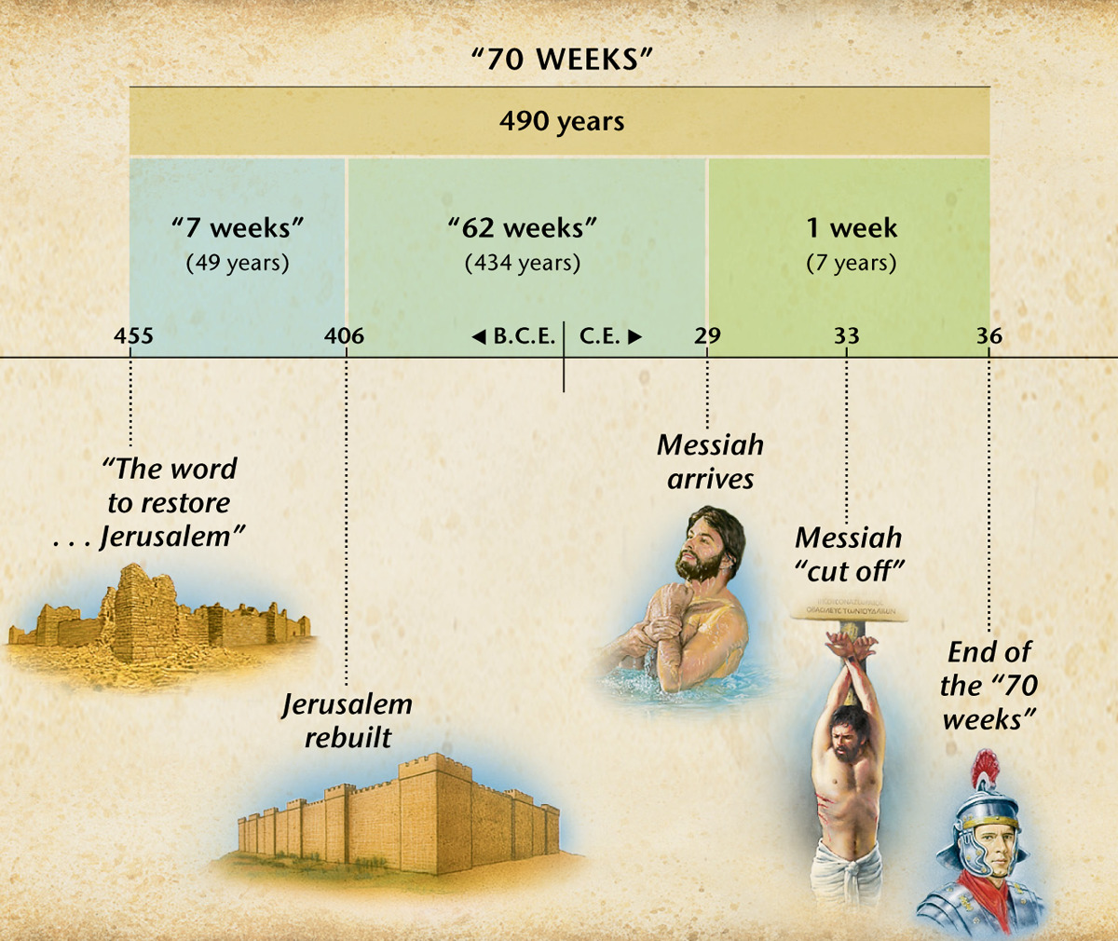
The Hour of His Judgment
2. Two are “Cut Off”
b. The Messiah
Daniel 9:26 NKJV
“ ‘And after the sixty-two weeks
Messiah shall be cut off, but not for Himself….’ ”
Notes:
b. Ang Mesiyas. “Pagkalipas ng animnapu't dalawang sanlinggo, ang Mesiyas ay mahihiwalay, subalit hindi para sa kanyang sarili…” (Daniel 9:26).

Slide 19
2. Two are “Cut Off”
b. The Messiah
The 490-year prophecy began with a truly important event to the Jews—the command to restore and build Jerusalem.
• Artaxerxes’s decree was issued 457 b.c. From 457 b.c., to the Messiah would be 69 weeks, or 483 years. Beginning at 457 b.c. and moving forward on history’s time line, will reach a.d. 27.
• Messiah means “the anointed one.” In a.d. 27, Jesus Christ was baptized.
Notes:
Ang 490-taong propesiya ay nagpasimula sa isang tunay na mahalagang pangyayari sa mga Judio—ang utos upang isauli at itayo ang Jerusalem. ¶ Ang utos ni Artaxerxes ay ibinigay 457 b.c. Mula 457 b.c. hanggang sa Mesiyas ay 69 na sanlinggo, o 483 mga taon. Nagpapasimula sa 457 b.c. at nagpapatuloy sa linya ng panahon sa kasaysayan, ay aabot sa a.d. 27. ¶ • Ang Mesiyas ay nangangahulugang “ang pinahiran.” Noong a.d. 27 ay nabautismuhan si Jesu-Cristo.

Slide 20
2. Two are “Cut Off”
b. The Messiah
• “ ‘And after the sixty-two weeks Messiah shall be cut off, but not for Himself ’ ” (Dan. 9:26). The Messiah would be “cut off,” or crucified. The verse adds “ ‘but not for Himself.’ ” The death of Christ was for us, not for Himself.
• “But God demonstrates His own love toward us, in that while we were still sinners, Christ died for us” (Rom. 5:8).
Notes:
• “ ‘Pagkalipas ng animnapu't dalawang sanlinggo, ang Mesiyas ay mahihiwalay, subalit hindi para sa kanyang sarili…’ ” (Daniel 9:26). Ang Mesiyas ay “mahihiwalay” o ipapako sa krus. Nagdaragdag ang talata “ ‘subalit hindi para sa kanya.’ ” Ang kamatayan ni Cristo ay para sa atin, hinid para sa Kanyang sarili. ¶ “Subalit pinatutunayan ng Diyos ang kanyang pag-ibig sa atin, na noong tayo'y mga makasalanan pa, si Cristo ay namatay para sa atin” (Roma 5:8).

Slide 21
2. Two are “Cut Off”
b. The Messiah
• Daniel 9:27, says that in the middle of the week, the last seven years, Christ would “ ‘bring an end to sacrifice and offering.’ ” In the middle of this 70th week, in a.d. 31, Christ died and the sacrificial system lost all prophetic significance.
• These predictions were fulfilled in every detail. Exactly at Passover, when the high priest was offering the Passover lamb, Christ was sacrificed for us.
Notes:
• Sinasabi ng Daniel 9:27 na sa kalagitnaan ng sanlinggo, ang huling pitong taon, si Cristo ay “ ‘kanyang patitigilin ang handog at ang alay.’ ” Sa kalagitnaan nitong ika-70 sanlinggo, nang a.d. 31. namatay si Cristo at ang sistema ng paghahain ay nawala ang lahat nitong propetikong kabuluhan. ¶ • Ang mga hulang ito’y natupad sa bawat detalye. Eksaktong sa Pascua, nang ang punong pari ay inihahandog ang tupa ng Pascua, si Cristo ay inihain para sa atin.

Slide 22
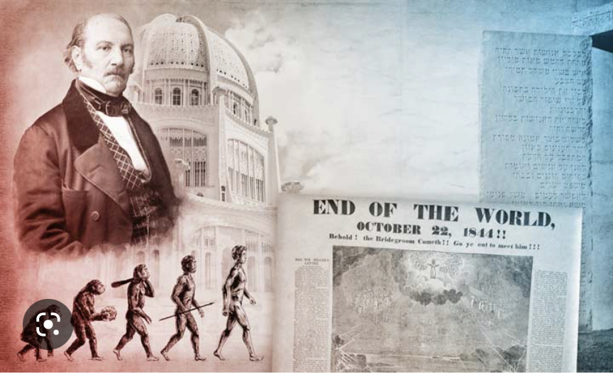
The Hour of His Judgment
3. The Year 1844
What happened in 1844?
Daniel 8:14 NLT
“The other replied, ‘It will take 2,300 evenings and mornings; then the Temple will be made right again.’ ”
Notes:
3. Ang Taong 1844. “Sumagot ang isa, ‘Itoʼy mangyayari sa loob ng 2,300 umaga at hapon, at pagkatapos itutuwid ang templo.’ ” (Daniel 8:14).

Slide 23
3. The Year 1844
Heavenly Sanctuary Cleansing Begins
• The first 490 years of the 2,300-year propheacy were designated especially for the Jewish nation of antiquity and the coming of the Messiah.
• The last part of the 2,300 years has to do with God’s people, both Jew and Gentile, along with the cleansing of the heavenly sanctuary, and, ultimately, the second coming of Christ.
Notes:
Pasisimulan ang Paglilinis ng Makalangit na Santuwaryo. • Ang uanng 490 mga taon ng 2,300-taong propesiya ay itinalaga lalo na para sa Bansang Judio ng matandang panahon at ang pagparito ng Mesiyas ¶ • Ang huling bahagi ng 2,300 mga taon ay may kinalaman sa bayan ng Diys, parehong Judio at Hentil, kasama ang paglilinis ng makalangit na santuwaryo, at, sa wakas, ang ikalawang pagparito ni Cristo

Slide 24
3. The Year 1844
Heavenly Sanctuary Cleansing Begins
• The first 490 years applied to the first advent of the Messiah and ended in a.d. 34. Subtracting 490 years from 2,300 years leaves us with 1,810 years. If we begin at a.d. 34 and we add 1,810 years, we come to a.d. 1844.
• In the light of the cleansing or restora- tion of the truth about the sanctuary and the end-time judgment, God makes His final appeal to all in Revelation 14:6, 7.
Notes:
• Ang unang 490 mga taon ay inilapat sa unang pagdating ng Mesiyas at nagwakas sa a.d. 34. Kapag ibinawas ang 490 mga to mula 2,300 mga taon ang maiiwan ay 1,810 mga taon. Kapag pasisimulan sa a.d. 34 at idaragdag ang 1,810 mga taon, makararating sa a.d. 1844. ¶ • Sa liwanag ng paglilinis o pagsasauli ng katohahanan tungkol sa santuwaryo at ang wakas-ng-panahong paghuhukom, ginagawa ng Diyos ang pagwakas Niyang panawagan sa lahat na nasa Apocalipsis 14:6, 7.

Slide 25
3. The Year 1844
Heavenly Sanctuary Cleansing Begins
“Also the tenth day of this seventh month shall be the Day of Atonement. …[Y]ou shall afflict your souls…. For any person who is not afflicted in soul on that same day shall be cut off from his people”
(Lev. 23:26–29).
• “Afflict their souls” indicates that they were to humble themselves and examine their hearts, confess their sins, repent, and ask God to cleanse them.
Notes:
“Gayundin, ang ikasampung araw ng ikapitong buwan ay araw ng pagtubos. …[M]agpakumbaba kayo…. Sapagkat sinumang tao na hindi magpakumbaba sa araw ding ito ay ititiwalag sa kanyang bayan” (Levitico 23:26–29). ¶ • “Magpakumbaba kayo” ay nagpapakita na sila’y dapat magpakababa at alamin ang kanilang nga puso, aminin ang kanilang mga kasalanan, magsisi, at hingin sa Diyos na linisin sila.

Slide 26
The Last Word
The 70 Week
Notes:
Huling Salita. Ang Pitumpong Sanlinggo. Una, may 70 sanlinggo (Dan. 9:24)
Susunod, may pitong sanlinggo at 62 sanlinggo, o 69 na sanlinggo (tal. 25) ng 70 sanlinggo.
May huling sanlinggo, ang ika-70 (tal. 27).
At, pangwakas, yung huling salinggo ay nahahati—“kalagitnaan ng sanlinggo” (tal. 27)—sa dalawang bahaging tatlo’t kalahating taon.

